Slide 1

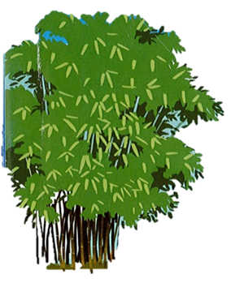

TIẾNG VIỆT 1

Slide 2

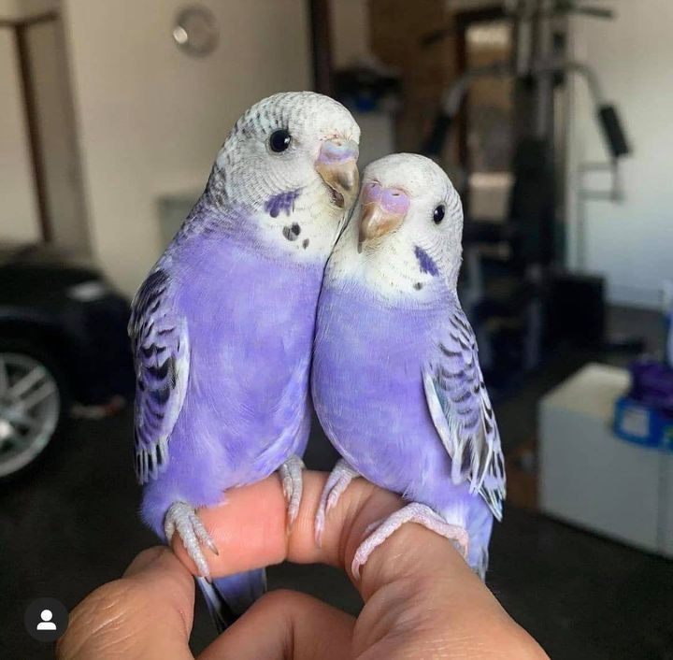
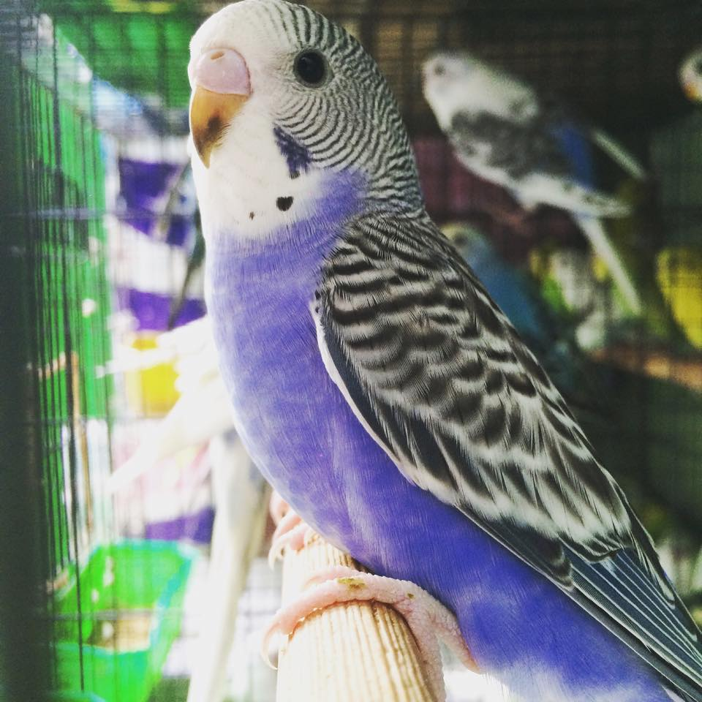
Bài
iêng iêm yên
63
Nhận biết
2
́
Yên phụng có bộ lông tím biêng biếc, trông rất diêm dúa.

Slide 3
Đọc
3
iêng
iêm
yên
b
iêng
biêng

Slide 4
So sánh
iên
iên
iêng
g
iên

Slide 5
So sánh
ên
i
iên
y
ên
yên

Slide 6
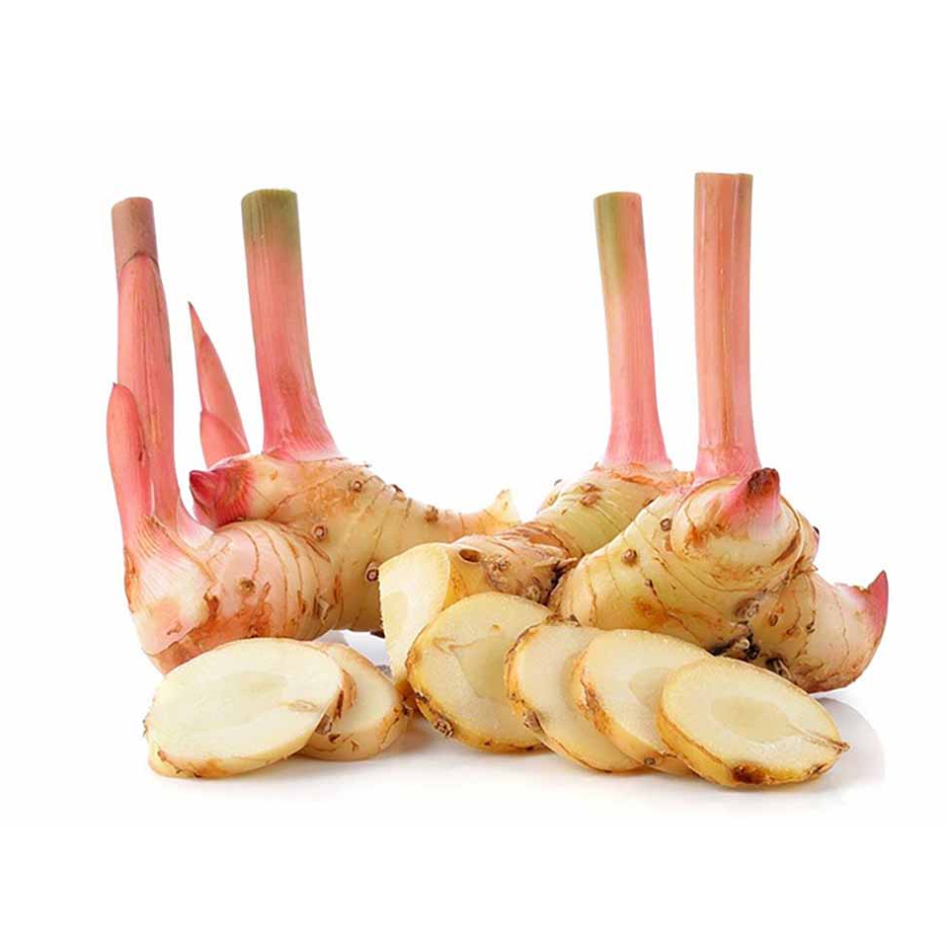
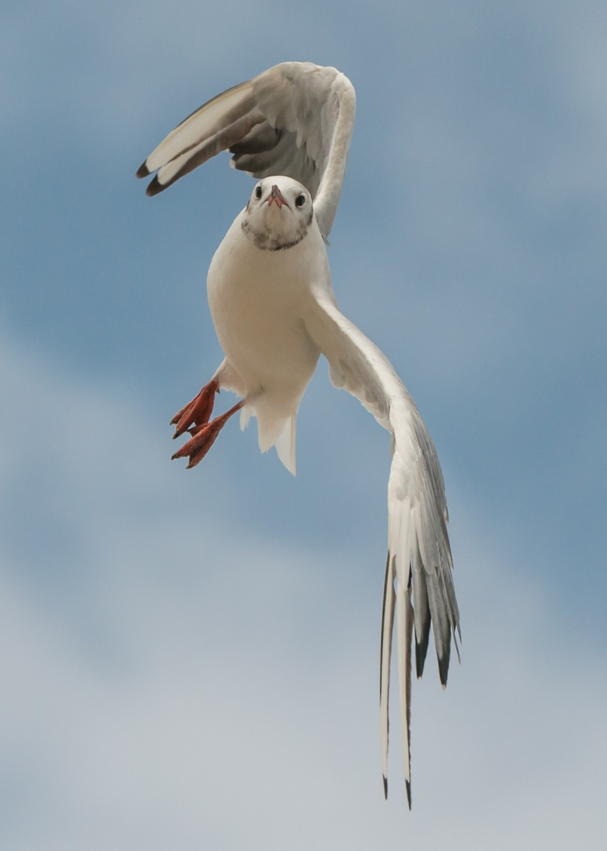
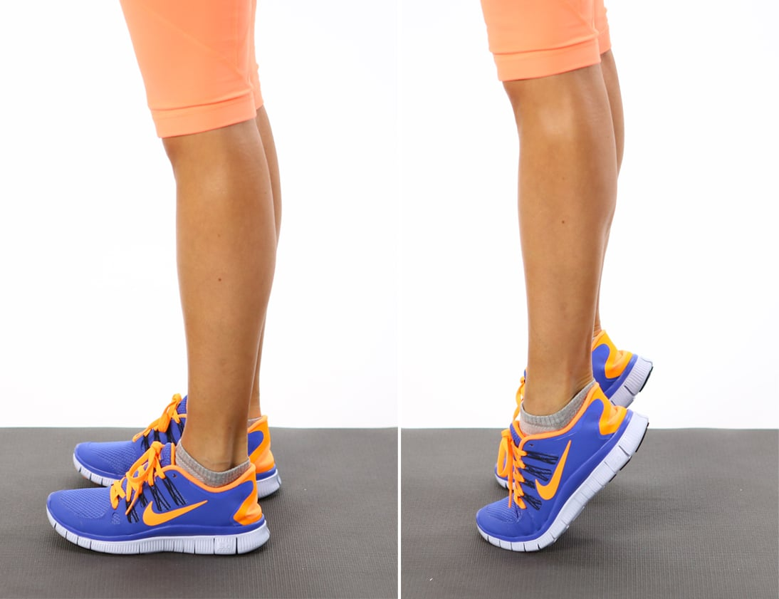
iêng
iêng
iêng
kiễng
liệng
riềng

Slide 7
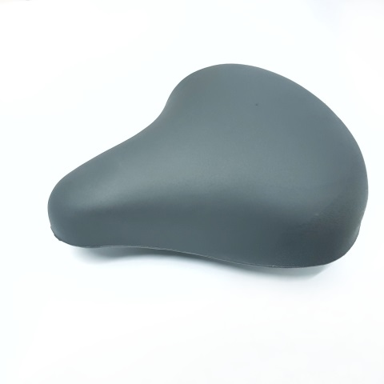
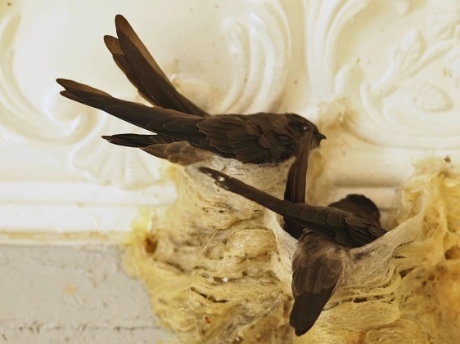
iêm
iêm
iêm
diềm
kiểm
xiêm
yên
yên
yên
yến

Slide 8
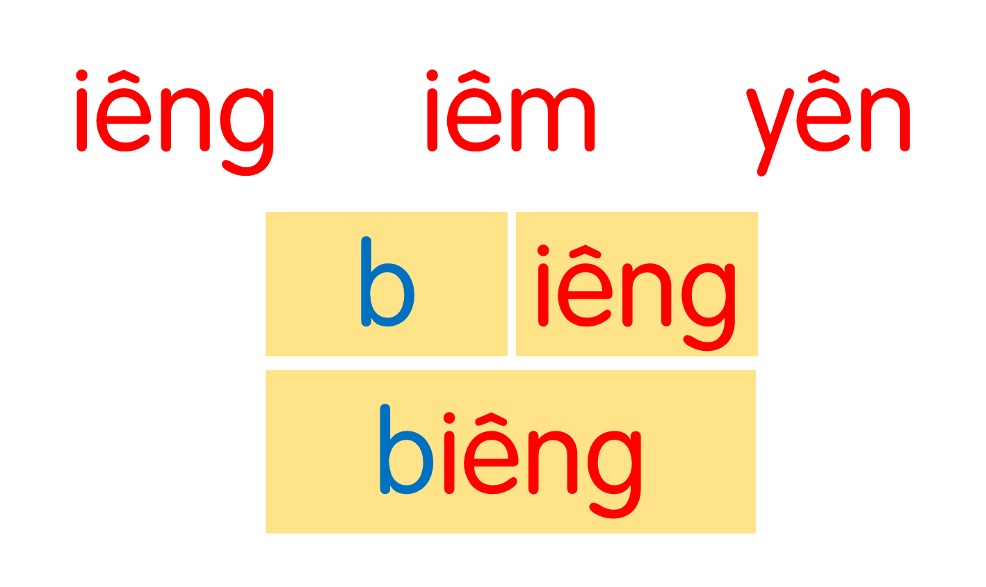
kiễng
liệng
riềng
diềm
kiểm
xiêm
yên
yến
Notes:
Ôn lại

Slide 9
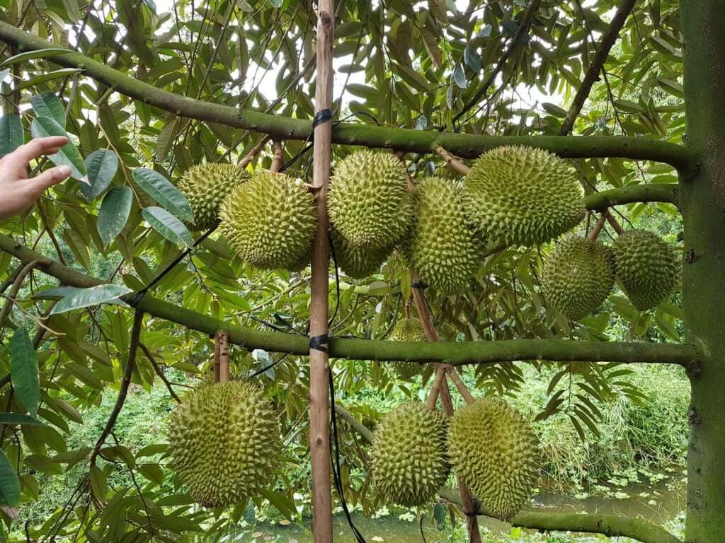
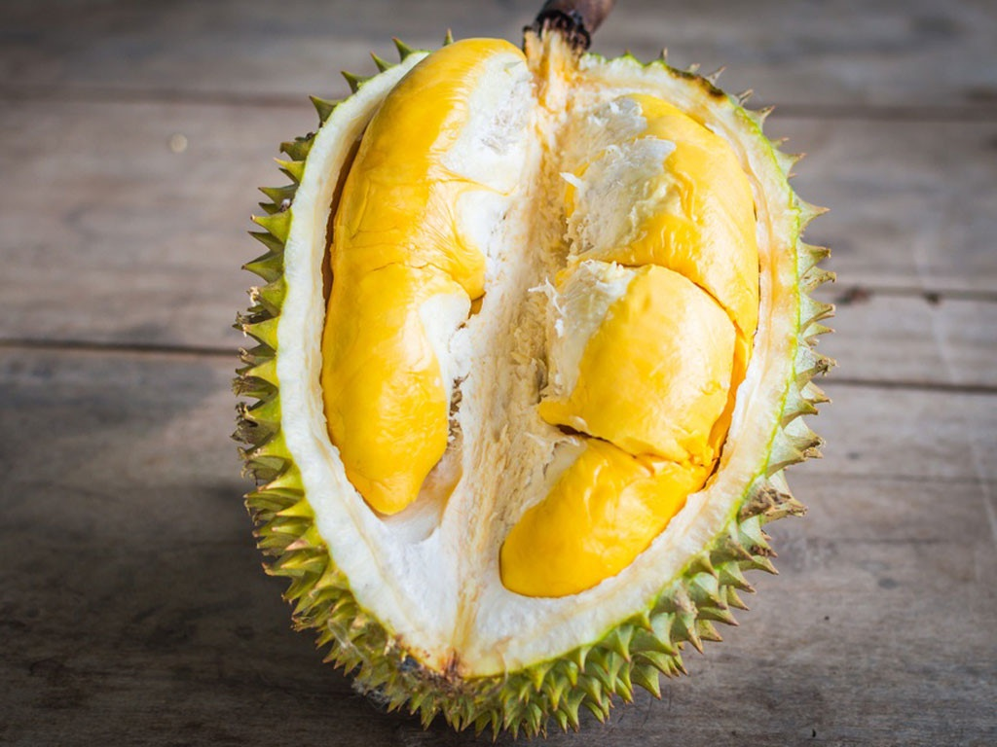
iêng
sầu riêng
Notes:
Có khi nào cô nhìn sầu riêng cũng thèm k? kkk

Slide 10
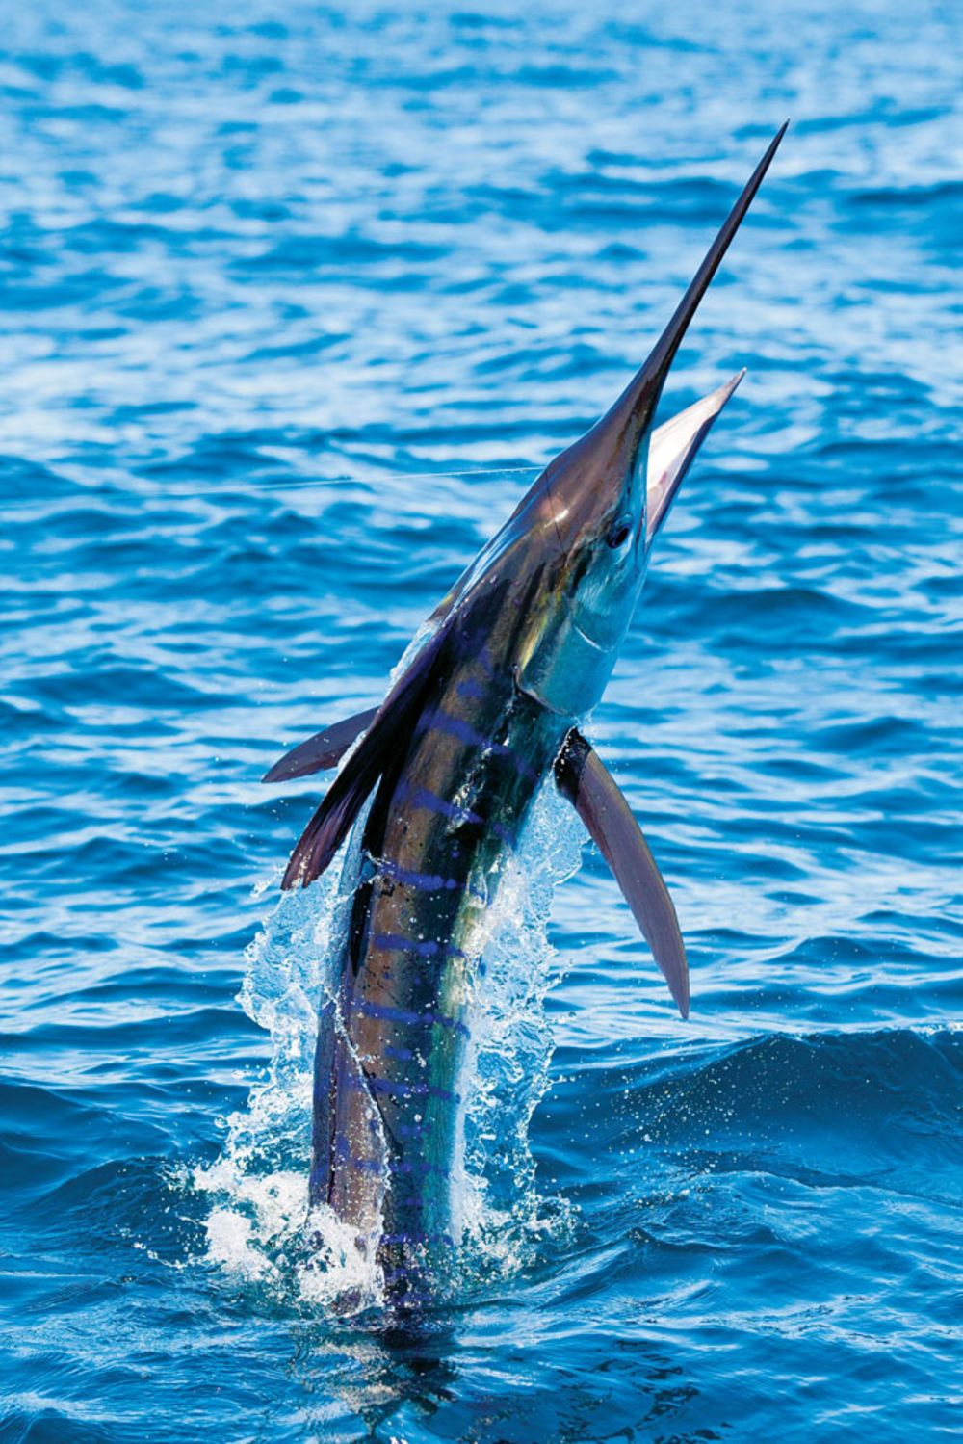
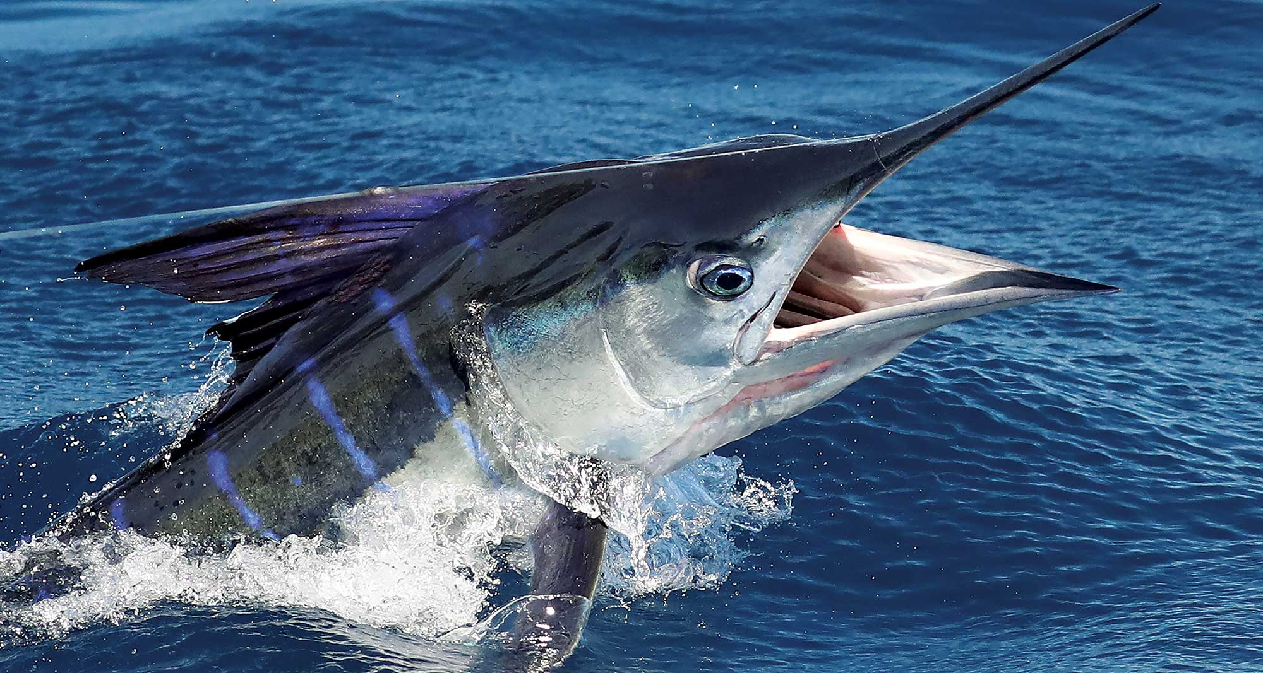
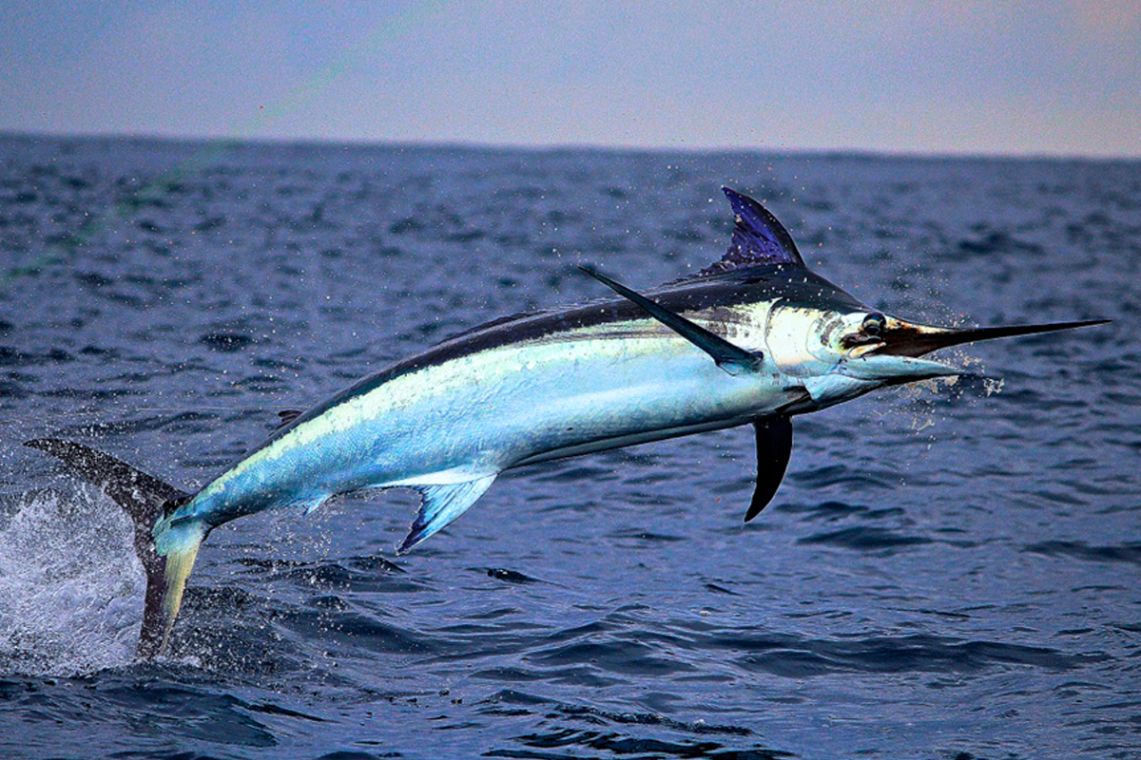
cá kiếm
iêm
Notes:
Chênh lệch về độ tuổi và cao thấp

Slide 11
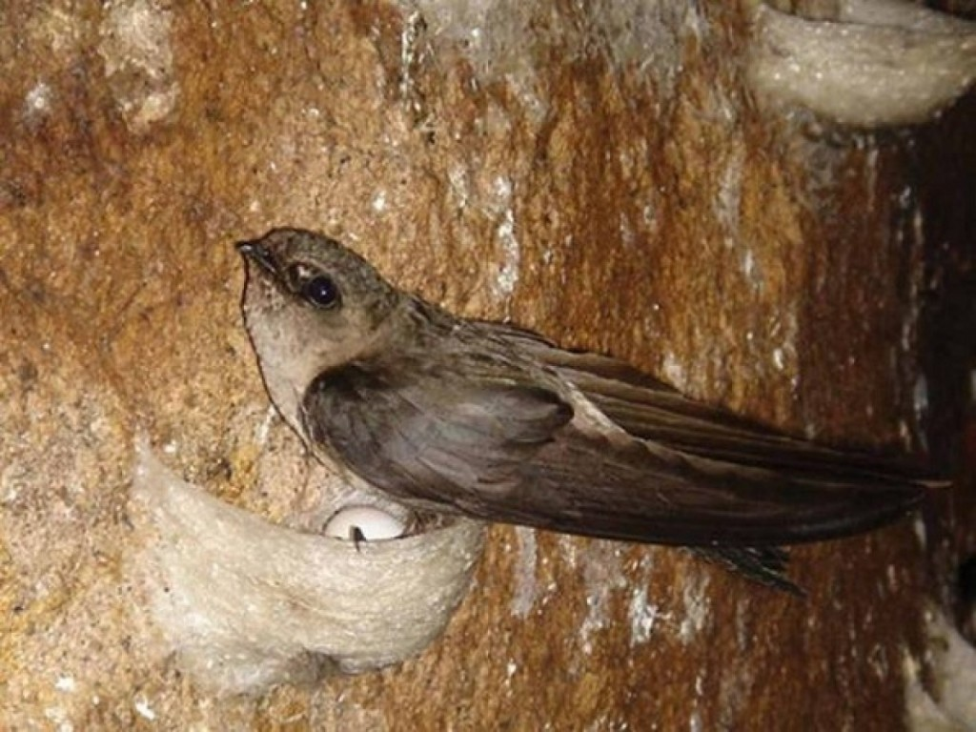
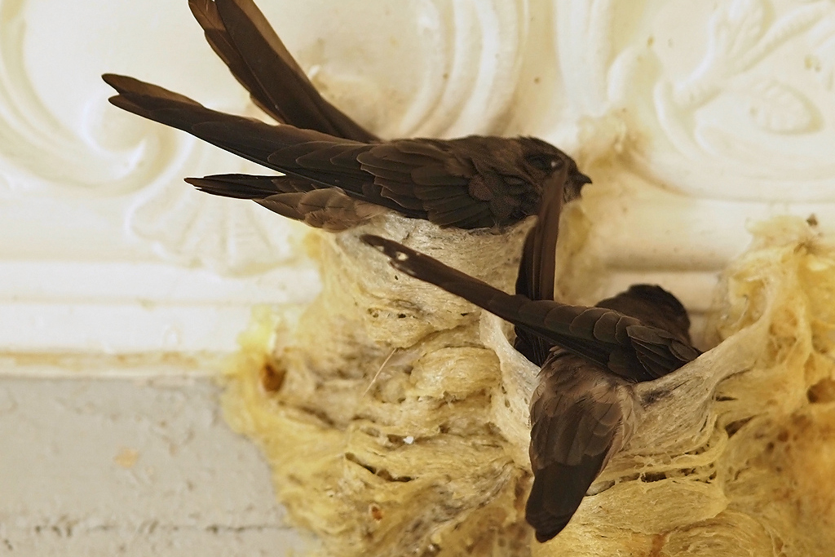
tổ yến
yên
Notes:
Tuy giảng về con sò điệp nhưng cô chưa đc ăn về sò điệp nha các em. Kkk!!!!

Slide 12
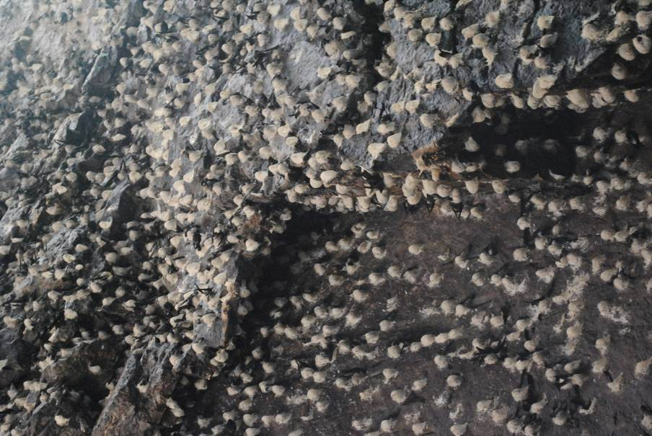

Slide 13
kiễng
liệng
riềng
diềm
kiểm
xiêm
yên
yến
sầu riêng
cá kiếm
tổ yến
Notes:
Ôn lại

Slide 14
Hướng dẫn viết bảng
4
Θłng

Slide 15


Slide 16
Θłm

Slide 17
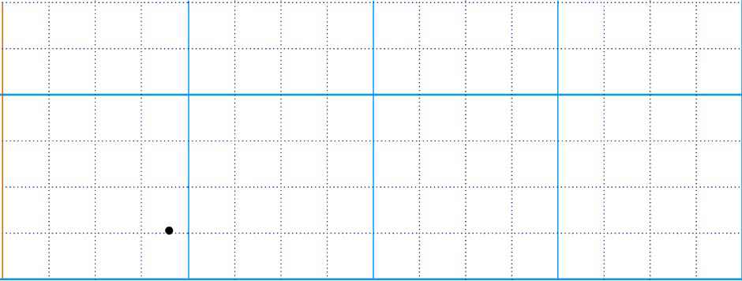

Slide 18
ΐǘn

Slide 19


Slide 20
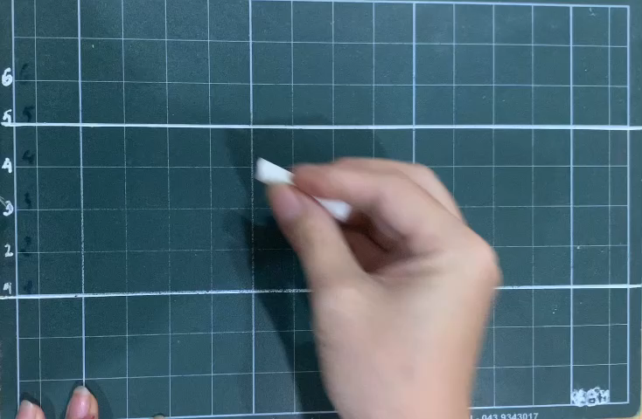

Slide 21
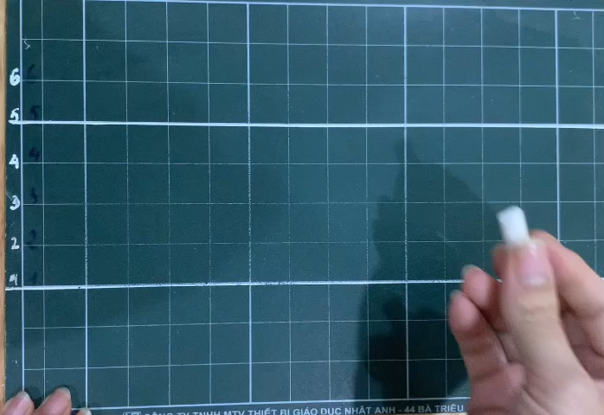

Slide 22

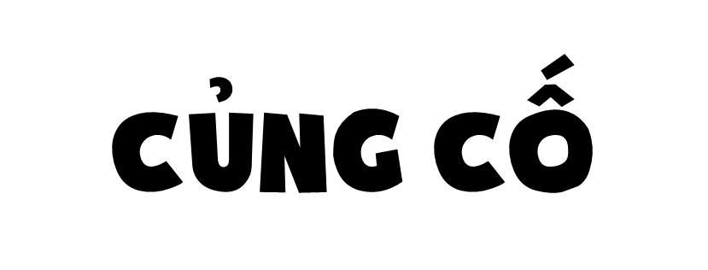

Slide 23
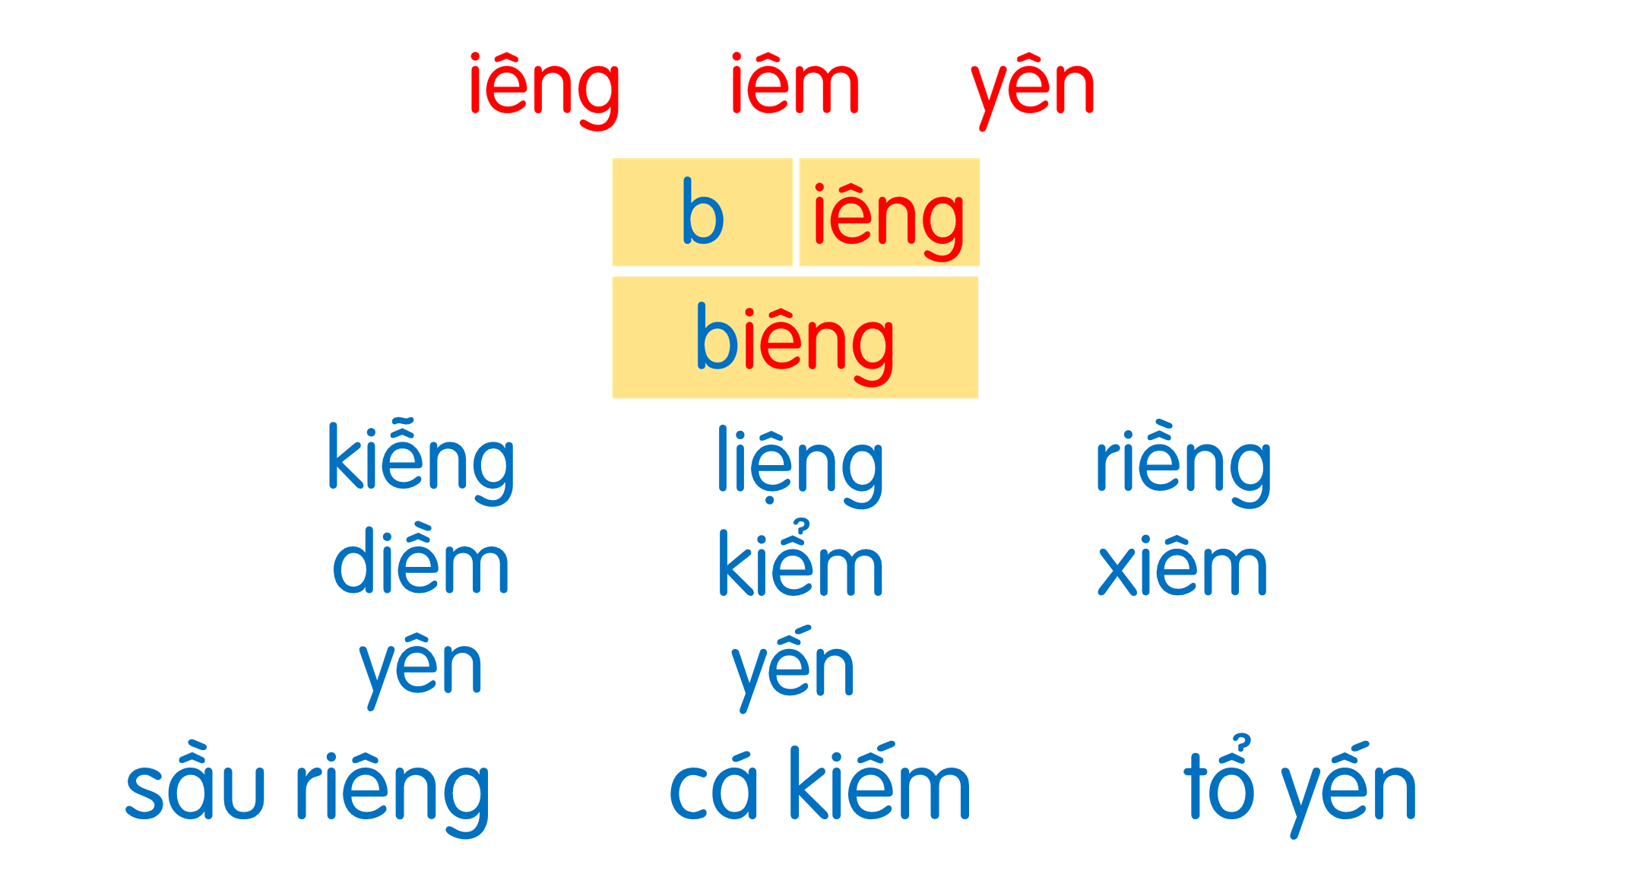
Hà theo bố đến sân chim. Sân chim có cò, diệc, sáo, bồ nông,… Hà chăm chú nhìn những đàn cò trắng, diệc xám bay liệng, đậu kín trên những ngọn cây. Sau một ngày đi kiếm ăn, từng đàn chim ríu rít về tổ, trông thật yên bình.

Slide 24

Dặn dò

